Slide 1
未来就绪重新定义企业级存储
Kim Wang
Kim.wang@sino-bridges.com
中桥调研咨询首席分析师
更多精彩内容www.Sino-Bridges.com
Notes:
00:00—00;41

Slide 2

演讲提纲
创新驱动发展，传统企业级存储面临挑战
中国企业级用户IT投资重点
中国企业级用户评估存储的5大重要因素
新一代企业级存储将数据从成本变为业务增长
新一代企业级存储使用场景和价值浅析
Notes:
00:41—1:30

Slide 3
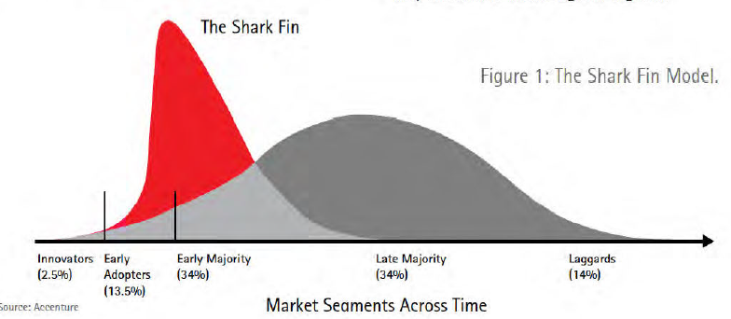

新经济环境加速IT转型
数字化经济
鱼翅模型
数据血液
IT引擎
新经济
新业态
新经济
新业态
新架构
新应用+传统应用
用户数据&
业务数据
传统业务模式
创新者
（2.5%）
早期
使用者
（13.5%）
早期大多数
使用者
（34%）
晚期大多数使用者
（34%）
落后者
（14%）
用户体验为核心
市场成熟曲线
应用为核心
数据来源：埃森哲 2013报告
Notes:
1；30—5:24

Slide 4

传统IT&融合IT
融合IT相对传统IT
TCO降低 30%-50%
每台服务器
每一层
每个系统
管理
单元
架构级
集中管理
集中统一管理
服务器
网络
存储
架构部署时间
以天或小时计算
50%企业
架构部署3-6个月
融合
优化
架构
传统IT
融合IT
Web
边缘
数据库
大数据
虚拟化
负载
为核心
高度集成
服务器
负载模块
Notes:
5:24—6:25

Slide 5
融合架构市场需求快速上升
数据来源：中桥调研咨询，2015年7月
Notes:
6:25—7:22

Slide 6
核心应用虚拟化成为企业级用户IT第一开支重点
Notes:
7:22—7:57

Slide 7
提升虚拟化成熟度决定数据中心现代化水平
业务关键应用虚拟化
成为企业级用户IT重点
Notes:
7:57—9:04

Slide 8
通过虚拟化实现私有云成为企业级数据中心演进主流
Notes:
9:04—9:52

Slide 9
商业智能成为2016年IT战略重点
对企业级存储
满足OLTP和OLAP
性能需求快速提升
Notes:
9;52—11:34

Slide 10
评估存储重要考核因素
评估企业级存储5大考核因素：
1.高可用性
2.性价比
3.使用管理效率
4.闪存与硬盘紧密整合
5.负载为核心的配置管理
Notes:
11:34—13；01

Slide 11
传统企业级存储面临的挑战
初始高OPEX
管理成本高
功能许可贵
新增开支高
数据迁移开支高
挑战
整合服务器和存储实现优化
实现细粒度化负载均衡
无法实现动态QoS配置管理
开支高
复杂
以应用为核心配置
手动存储配置管理
数据迁移过程复杂
负载优化
数据
孤岛
应用为核心粗粒度配置
数据生命周期利用率低
闪存与硬盘无法紧密集成
存储生命周期使用效率
同一厂商，企业级和中低端相对隔离
SAN，NAS，目标存储孤岛
磁盘和闪存数据孤岛
不同产品存储孤岛
使用
率低
Notes:
13:01—22;39

Slide 12
新一代企业级存储
连续高效
高性价比
部署管理效率
无计划内或计划外宕机
跨设备和跨站点容灾
跨设备和站点负载均衡
数据流动降低TCO
灵活选择，高可扩展
生命周期使用效率
容量优化
智能&自动
SLA驱动QoS配置
动态QoS管理
集中统一管理
负载优化
闪存与硬盘紧密整合
新一代
企业级
存储特点
细粒度化负载优化
规则驱动QoS配置
动态存储资源管理
灵活服务器、存储和闪存技术选择
闪存和硬盘集中管理
自动分层
Notes:
22:39—27:00

Slide 13
企业级用户核心系统对存储需求
Notes:
27:00—27:25

Slide 14
企业级用户评估闪存方案重要考核因素
Notes:
27:25—28:01

Slide 15
企业级用户，针对不同应用的闪存需求
Notes:
28:01—29:00

Slide 16
企业级存储加大对统一存储需求
Notes:
29:00—29;52

Slide 17
使用场景浅析--新一代存储作为业务增长引擎
企业规模>1000人
进入企业级市场
存储整合
非核心业务虚拟化
公司发展阶段和IT在业务发展过程演进
大数据
应用驱动
存储整合
企业规模> 5000人
负载优化
自动化存储配置管理
高IOPs和MBPs
满足SAN，NAS需求
7x24 业务稳定安全
私有云
企业规模> 2000人
提高IOPs线性升级能力
满足业务关键应用虚拟化性能需求
提高容灾效率
虚拟
数据中心
企业规模> 3000人
处理能力和容量升级扩展
业务高可用性
跨站点负载均衡保证业务持续稳定
SLA驱动QoS配置管理
Notes:
29；52—34；32

Slide 18
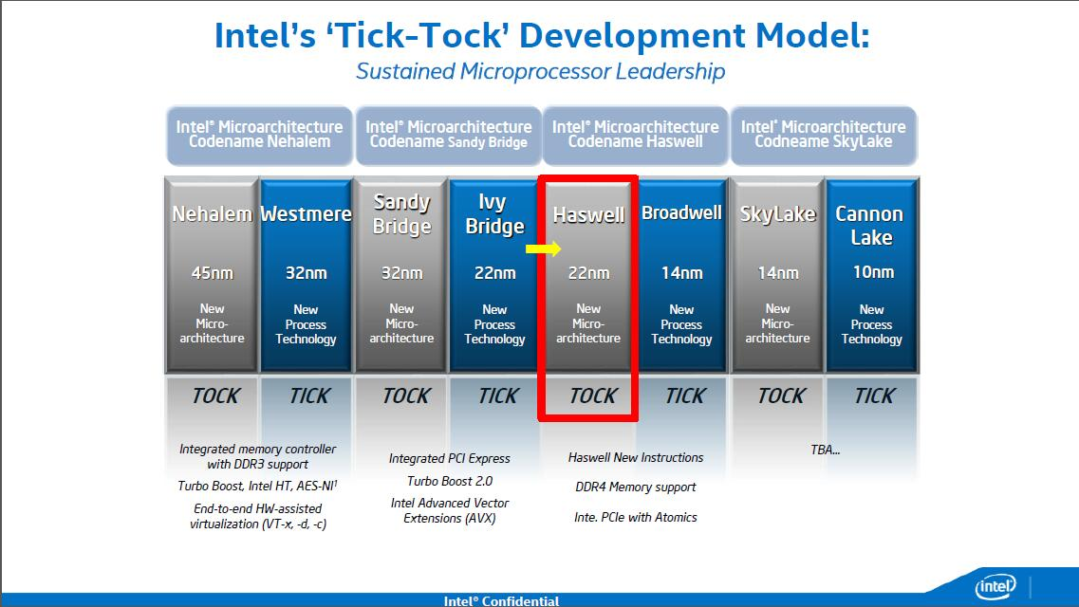

Notes:
34;32—35:09

Slide 19
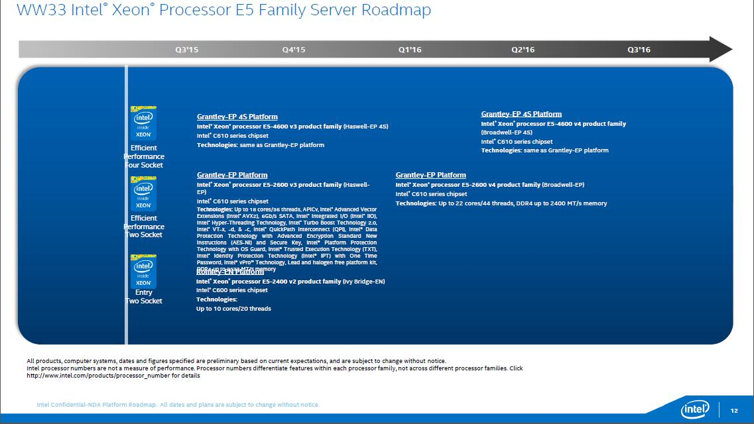
Notes:
35；09—35;24

Slide 20
Notes:
35；24—35:30

